Slide 1

Giới thiệu về OceanBase Database
Cơ sở dữ liệu quan hệ phân tán thế hệ mới – Hiệu suất cao, Sẵn sàng cao, Chi phí thấp
Người trình bày: Nguyễn Tuấn Hùng
Nguồn tham khảo: OceanBase Documentation & en.oceanbase.com

Slide 2
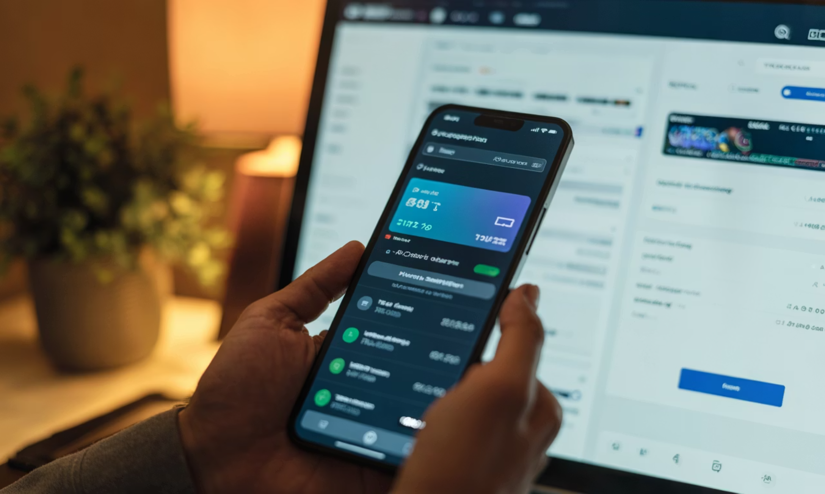
OceanBase là gì?
OceanBase là cơ sở dữ liệu quan hệ phân tán (Distributed Relational Database).
Được phát triển hoàn toàn bởi Ant Group và Alibaba Group từ năm 2010.
Thiết kế để xử lý các kịch bản dữ liệu cực lớn với tính nhất quán cao và khả năng mở rộng trực tuyến.
Hiện đang vận hành toàn bộ các hoạt động cốt lõi của Alipay (thanh toán, kế toán, giao dịch) và các hệ thống lớn như Taobao, Tmall.

Slide 3





Các lợi ích cốt lõi
Hiệu suất cao
Tính sẵn sàng cao (HA)
Khả năng mở rộng
Kiến trúc chia đọc/viết tối ưu cho SSD và bộ nhớ.
Đảm bảo khôi phục sau thảm họa không mất dữ liệu.
Mở rộng theo chiều ngang (scale-out) minh bạch, hỗ trợ cụm hơn 1.500 nút.
Chi phí thấp
Tương thích cao
Tỉ lệ nén dữ liệu cực cao giúp tiết kiệm không gian lưu trữ đáng kể.
Hỗ trợ tốt các chuẩn SQL và tương thích mạnh mẽ với MySQL/Oracle.

Slide 4

Hai phiên bản chính của OceanBase
Enterprise Edition (Bản Doanh nghiệp)
Community Edition (Bản Cộng đồng)
Dành cho các hệ thống tài chính, ngân hàng yêu cầu khắt khe nhất.
Hỗ trợ đầy đủ các tính năng nâng cao và chế độ tương thích Oracle.
Dành cho nhà phát triển, môi trường test hoặc production vừa và nhỏ.
Mã nguồn mở, tương thích hoàn toàn với MySQL.

Slide 5
Bảng so sánh tính năng (Phần 1: Các điểm chung)
Cả hai phiên bản đều sở hữu các tính năng mạnh mẽ sau:
Distributed native
Paxos-based HA
Distributed ACID
Tự động chia dữ liệu, không cần sharding thủ công.
Tự động failover khi có lỗi node.
Đảm bảo tính nhất quán mạnh mẽ cho giao dịch phân tán.
LSM-tree Storage
Multi-tenant
Tối ưu cho các tác vụ ghi dữ liệu nặng.
Một cụm hỗ trợ nhiều tenant độc lập về tài nguyên.
Notes:
1. Atomicity (Tính nguyên tử)
“Hoặc commit toàn bộ, hoặc rollback toàn bộ”
🔧 Cách OceanBase làm:
Dùng transaction manager phân tán
Áp dụng 2-phase commit (2PC) cho transaction nhiều partition
Kết hợp với redo log (WAL – Write Ahead Log)
👉 Flow đơn giản:
Transaction ghi log trước (redo log)
Nếu tất cả participant OK → commit
Nếu có lỗi → rollback toàn bộ
2. Consistency (Tính nhất quán)
DB luôn chuyển từ trạng thái hợp lệ này → trạng thái hợp lệ khác
🔧 Cách OceanBase đảm bảo:
Constraint: PK, FK, unique…
Transaction isolation (mặc định = strong consistency)
Paxos-based replication (multi-replica)
👉 Mỗi write:
phải được đa số replica (quorum) xác nhận
mới được commit
3. Isolation (Tính cô lập)
Transaction không “nhìn thấy” dữ liệu chưa commit của nhau
🔧 OceanBase dùng:
MVCC (Multi-Version Concurrency Control)
👉 Mỗi transaction:
đọc snapshot riêng
không bị block bởi write
4. Durability (Tính bền vững)
Commit xong → mất điện vẫn không mất dữ liệu
🔧 OceanBase đảm bảo bằng:
🔹 1. Redo Log (WAL)
Ghi log trước khi ghi data
🔹 2. Multi-replica (Paxos)
Dữ liệu được replicate (thường 3 bản)
Commit khi đa số replica ghi log thành công
🔹 3. Log Service (bản enterprise)
Tách riêng → tăng reliability

Slide 6
Bảng so sánh tính năng (Phần 2: khác biệt)
Nhóm Tính năng
Enterprise
Community
Kiến trúc
✅ Tách biệt Storage & Compute
❌
Tương thích
✅ Chế độ Oracle (PL/SQL, cú pháp)
❌
Bảo mật
✅ Audit, Mã hóa nâng cao (TDE)
❌
Hỗ trợ
✅ Hỗ trợ chuyên gia 24/7
❌

Slide 7





Kiến trúc Shared-Nothing (SN)
Mọi nút (node) trong cụm đều bình đẳng.
Mỗi nút tích hợp sẵn: SQL engine, Storage engine và Transaction engine.
Cho phép hệ thống mở rộng linh hoạt trên phần cứng tiêu chuẩn.
Dữ liệu được chia thành các phân vùng (partitions) phân bổ đều trên các vùng (zones).

Slide 8

Kiến trúc Shared-Storage (SS)
Thiết kế tối ưu cho môi trường đa đám mây (multi-cloud).
Tách biệt hoàn toàn tính toán và lưu trữ.
Sử dụng lưu trữ đối tượng (object storage) để giảm chi phí và tăng tính linh hoạt.
Dữ liệu “hot" được lưu bộ đệm tại chỗ để đảm bảo hiệu suất truy cập nhanh.

Slide 9
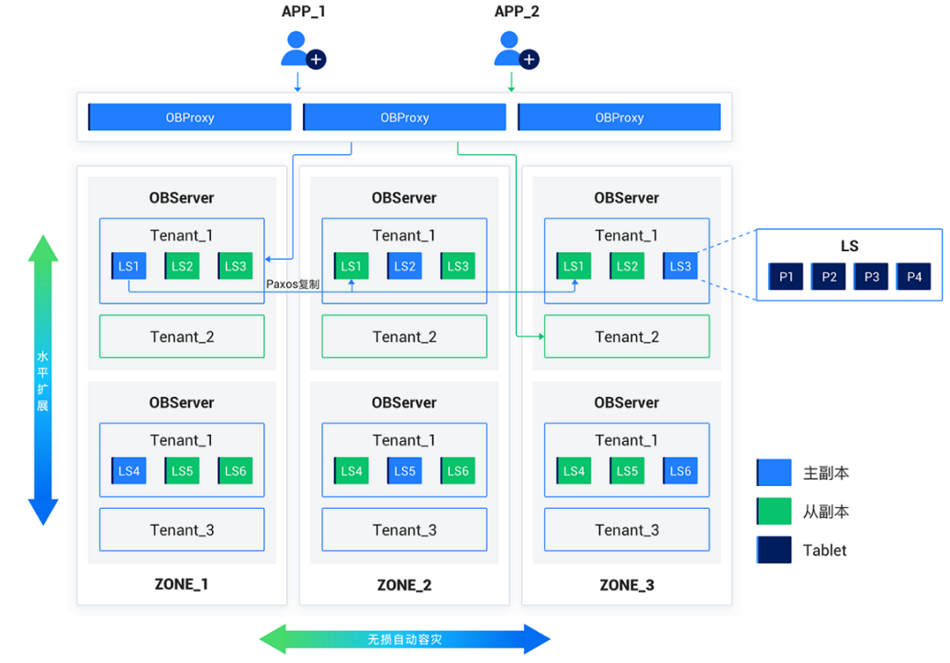
Notes:
3.1 OBServer (Observer Process)
Trên mỗi server chạy 1 process observer.
Observer chứa:
SQL engine
Storage engine
Transaction engine
Log replication
Nó lưu dữ liệu bằng:
local disk
redo log
Không dùng shared storage.

Slide 10

Đa Người Dùng (Multi-tenancy)
Quản lý tập trung
Cách ly tài nguyên
Một cụm OceanBase duy nhất có thể phục vụ nhiều khách hàng/ứng dụng (tenant) khác nhau.
Mỗi tenant được cấp các đơn vị tài nguyên (CPU, RAM) riêng biệt, đảm bảo QoS.
Tương thích linh hoạt
Mỗi tenant có thể chọn chế độ tương thích MySQL hoặc Oracle riêng lẻ.
Notes:
Tenant = database instance logic
Mỗi tenant:
có schema riêng
có user riêng
có resource riêng
có log stream riêng
Thậm chí:
tenant có thể chạy MySQL mode
hoặc Oracle mode

Slide 11




Storage Architecture :
Cơ chế lưu trữ LSM-Tree
MemTable
Lưu trữ dữ liệu mới (dữ liệu tăng) trực tiếp trong bộ nhớ để đạt hiệu suất DML cực cao.
SSTable
Dữ liệu cơ sở sau khi nén được lưu trữ cố định trên SSD.
RedoLog (CLog)
Nhật ký giao dịch được đồng bộ qua giao thức Paxos để bảo đảm an toàn dữ liệu.

Slide 12

Xử lý SQL & Giao dịch
Bộ máy SQL thông minh
Hỗ trợ kế hoạch thực thi Local, Remote và Distributed. Parallel Execution chia nhỏ truy vấn song song. Plan Cache tăng tốc câu lệnh lặp.
Giao dịch phân tán
Two-phase commit (2PC) đảm bảo tính nguyên tử. Global Timestamp Service (GTS) cung cấp snapshot nhất quán toàn cụm.
OBProxy
Định tuyến yêu cầu Location-aware đến đúng node. Tương thích giao thức MySQL, dễ dàng chuyển đổi.

Slide 13

High Availability: Chiến lược
Đa bản sao (Multi-replica)
1
Multi-replica disaster recovery
Triển khai multi replica dựa trên giao thức Paxos, đảm bảo RPO =0 , RTO < 8s
2
Arbitration-based DR
Giải pháp tiết kiệm tài nguyên bằng cách sử dụng dịch vụ trọng tài thay cho một bản sao đầy đủ
3
Physical Standby
Đồng bộ nhật ký không đồng bộ giữa các cụm máy chủ khác nhau
4

Slide 14
High Availability: Giải pháp triển khai
HA solution.docx
4

Slide 15



Các Loại Bản Sao
Full Replica (F)
ReadOnly Replica (R)
Chứa đầy đủ dữ liệu (SSTable, MemTable) và tham gia bỏ phiếu Paxos.
Chỉ phục vụ truy vấn đọc, không tham gia bỏ phiếu, giúp mở rộng khả năng đọc mà không ảnh hưởng tới hiệu suất ghi.
Columnstore Replica (C)
Lưu trữ dữ liệu theo dạng cột, tối ưu cho các bài toán phân tích (AP).

Slide 16




OceanBase Database Proxy (ODP)
Ứng dụng kết nối tới cơ sở dữ liệu thông qua ODP (OBProxy).
Phân tích SQL
Tìm vị trí dữ liệu chính xác
Định tuyến
Gửi yêu cầu đến nút OBServer chứa Leader
Cân bằng tải
Quản lý kết nối hiệu quả

Slide 17

Log Stream (LS) - Luồng Nhật Ký
LS là thực thể quản lý một tập hợp gồm nhiều phân vùng dữ liệu và giao dịch.
Lợi ích chính
Giảm số lượng nhóm Paxos cần quản lý từ hàng nghìn xuống hàng trăm
Tăng hiệu năng giao dịch liên phân vùng
Tối ưu hóa tài nguyên hệ thống (ít thread và connection hơn)

Slide 18




Phân Phối Lưu Lượng
Vùng chính (Primary Zone)
Thiết lập mức độ ưu tiên cho các nút Leader
Điều phối tự động
Hệ thống tự động điều phối Leader về Primary Zone để tối ưu đường truyền
Cấu hình linh hoạt
Hỗ trợ cấu hình mức độ ưu tiên theo danh sách (ví dụ: 'Zone1;Zone2' nghĩa là Zone1 ưu tiên hơn)

Slide 19


Tương Thích MySQL & Oracle
MySQL
Oracle
Tương thích cao về cú pháp, giao thức và các công cụ trong hệ sinh thái.
Hỗ trợ PL/SQL, các kiểu dữ liệu đặc thù và các tính năng doanh nghiệp của Oracle (chỉ có trên bản Enterprise).
Di dời dễ dàng: Cho phép di dời ứng dụng từ DB cũ sang OceanBase với rất ít thay đổi code.

Slide 20




Công Cụ Quản Lý & Triển Khai
obd
Docker
OceanBase Deployer - Công cụ dòng lệnh để cài đặt cụm trên Linux
Khuyên dùng để trải nghiệm nhanh trên Windows hoặc macOS
ob-operator
OMS & OCP
Triển khai chuyên dụng cho môi trường Kubernetes
Công cụ đồ họa để giám sát, sao lưu và di chuyển dữ liệu

Slide 21

Trường Hợp Sử Dụng & Kết Luận
Tài chính & Ngân hàng
Thương mại điện tử
Hệ thống giao dịch cốt lõi yêu cầu RPO = 0
Xử lý lưu lượng truy cập đột biến (như ngày lễ Double 11 của Alibaba)
Dịch vụ công & Bảo hiểm
Lưu trữ và truy vấn tập dữ liệu khổng lồ với chi phí thấp
OceanBase mang lại sự kết hợp hoàn hảo giữa độ tin cậy của DB truyền thống và khả năng mở rộng của NoSQL, giúp doanh nghiệp hiện đại hóa hạ tầng dữ liệu với chi phí tối ưu.

